Slide 1

Unità 2 Il Physical Layer del TCP/IP

Slide 2
Il progetto IEEE 802 (1)
Il modello TCP/IP affida al Physical Layer la definizione delle regole per l’accesso al mezzo fisico.
IEEE, ISO e ANSI hanno sviluppato uno standard, il Progetto IEEE 802, per definire le reti LAN a livello Physical e Data Link del modello ISO/OSI.
Gli standard introdotti stabilirono 20 categorie con cui identificare i diversi modi di accedere al canale di trasmissione.
Le tecniche che regolano il diritto ad accedere e trasmettere su un canale condiviso sono due.
Tecnica a contesa: occorre prevenire le collisioni, prevedendo i possibili problemi che vi possono essere
Tecnica deterministica: in cui ogni trasmissione avviene in un istante definito.

Slide 3
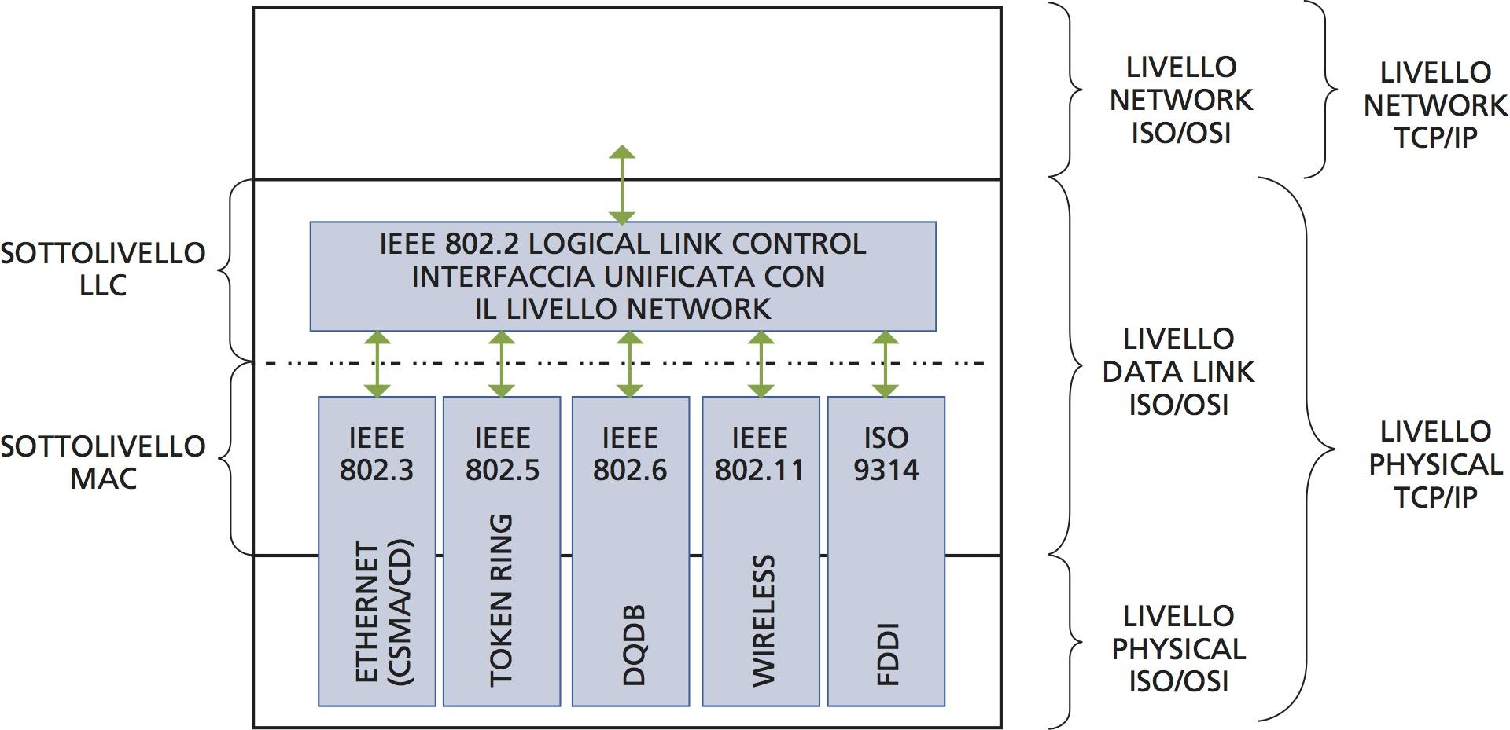
Il progetto IEEE 802 (2)
Il livello Data Link è suddiviso in due sottolivelli, su cui è stato fondato il Progetto IEEE 802: LLC e MAC.

Slide 4
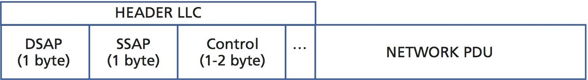
Il sottolivello LLC (1)
Il sottolivello superiore è l’LLC (IEEE 802.2).
LLC ha il compito di fornire un’interfaccia unificata verso il livello Network, pur a fronte di tecnologie trasmissive e mezzi fisici differenziati.
LLC prevede:
Destination Service Access Point (DSAP - Destinatario);
Source Service Access Point (SSAP – Mittente/Sorgente);
Controllo (Regolazione trasmissione)

Slide 5
Il sottolivello LLC (2)
Il campo Control può essere:
Information: usato per controllare il flusso dati e assicurarsi che arrivi nel modo corretto, ricevendo conferma di ricezione
Supervisor: controlla che il traffico di controllo vada correttamente
Unnumbered: assicura che la connessione vada nel modo corretto
LLC prevede 3 modi di funzionamento:
Unacknowledged Connectionless Service (traffico non affidabile)
Connection Oriented Service (traffico affidabile, con ricezione errore)
Semireliable Connectionless Service (metà strada tra le due)

Slide 6
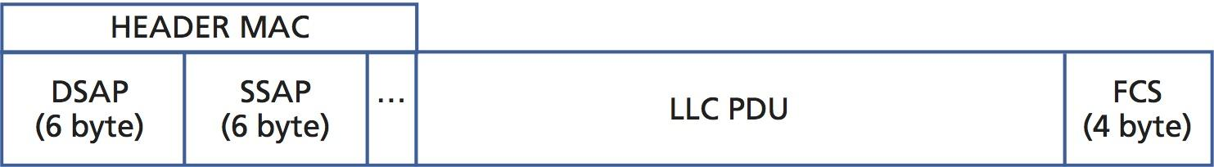
Il sottolivello MAC
Il sottolivello inferiore è il MAC (IEEE 802.x).
Il suo compito è arbitrare l’accesso all’unico mezzo trasmissivo comune tra tutti i sistemi che hanno necessità di trasmettere in una certa rete.
Mentre LLC è unico, si ha uno standard MAC diverso per ogni tipo di rete e mezzo fisico di trasmissione.

Slide 7
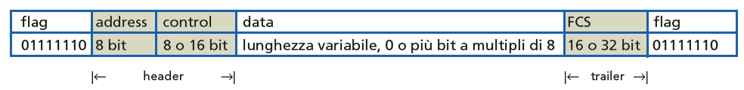
HDLC e PPP (1)
I protocolli di linea utilizzati per le trasmissioni punto-punto o multipunto sono LLC, HDLC e PPP.
Il protocollo HDLC è utilizzato su reti di grandi dimensioni anche per connessioni multipunto, ma attualmente è usato quasi esclusivamente per connessioni punto-punto.
Il frame HDLC è composto da 3 parti: un header, un campo dati e un trailer.

Slide 8
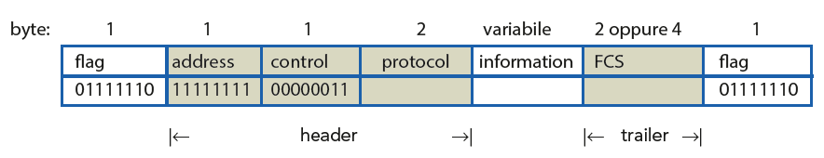
HDLC e PPP (2)
Il protocollo HDLC non ha una modalità standard per trasmettere sullo stesso canale pacchetti generati da protocolli diversi di livello superiore.
Per questo è stato introdotto il protocollo di linea PPP, il cui frame contiene un campo protocol di 2 byte per la codifica del protocollo di livello superiore.
Il protocollo PPP viene usato per la comunicazione punto-punto tra due router o nella comunicazione tra utente e provider.

Slide 9
IEEE 802.3: la rete Ethernet (1)
Ethernet è il più diffuso tipo di rete locale che esista al mondo.
Nel 1985 Ethernet di evolve e diventa lo standard IEEE 802.3.
Passa dal cavo coassiale al doppino e quindi dal doppino alla fibra.
Le velocità di trasmissione salgono dai 10 Mbps alle decine di Gbps.
La topologia passa dal bus alla stella o stella estesa.
La modalità half-duplex è sostituita dalla modalità full-duplex e gli hub sono sostituiti dagli switch.
Si risolve il problema delle collisioni, per cui si sostituisce la tecnica CSMA/CD con lo switching.

Slide 10
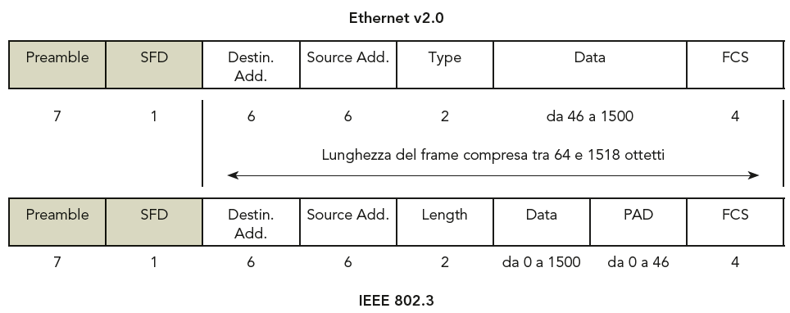
IEEE 802.3: la rete Ethernet (2)
Il frame Ethernet ha una lunghezza variabile compresa tra 64 e 1518 byte, preceduti da un preambolo e da un byte di start.
Esistono due formati del frame che attualmente convivono sulle reti Ethernet: Ethernet v2.0 ed Ethernet 802.3.

